Slide 1
স্বাগতম

Slide 2
রেহানা সুলতানা
সহকারী শিক্ষক
দক্ষিণ আলীপুর সরকারি প্রাথমিক বিদ্যালয়
বেগমগঞ্জ,নোয়াখালী।

Slide 3
পাঠ পরিচিতি
শ্রেনিঃ৫ম,
বিষয়ঃ প্রাথমিক বিজ্ঞান
সময়ঃ৩৫মিনিট
অধ্যায়ঃপ্রথম
পৃষ্ঠাঃ৩

Slide 4
শিখনফল
পাঠ শেষে শিক্ষার্থীরা ----
১.১.৪ খাদ্য শৃঙ্খল ও খাদ্য জাল কী তা বলতে পারবে।
১.১.৫ খাদ্য শৃঙ্খলের মাধ্যমে সৌরশক্তি জীবে সঞ্চারিত হয় বাখ্যা কতে পারবে।

Slide 5
চল কিছু ছবি দেখি

Slide 6
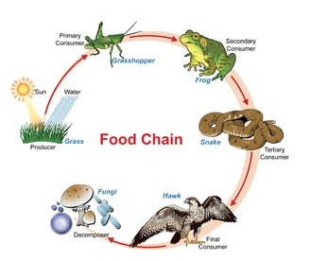

Slide 7
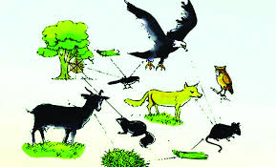

Slide 8
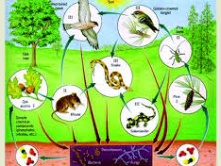

Slide 9
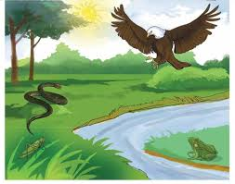

Slide 10
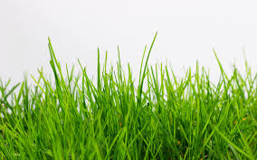
এটি কিসের ছবি
দূর্বাঘাস

Slide 11
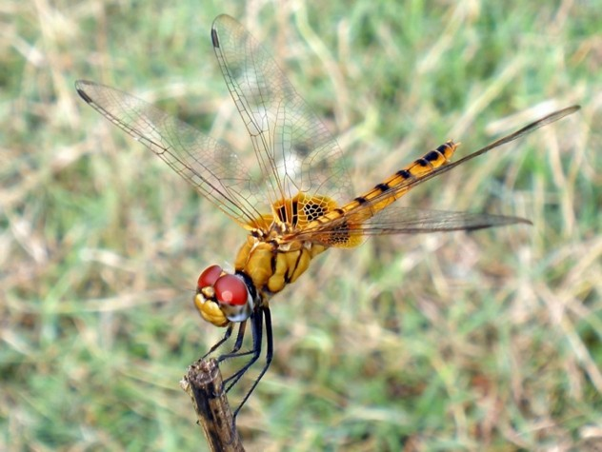
এটি কি ,এটি কি করছে?
ফড়িং

Slide 12
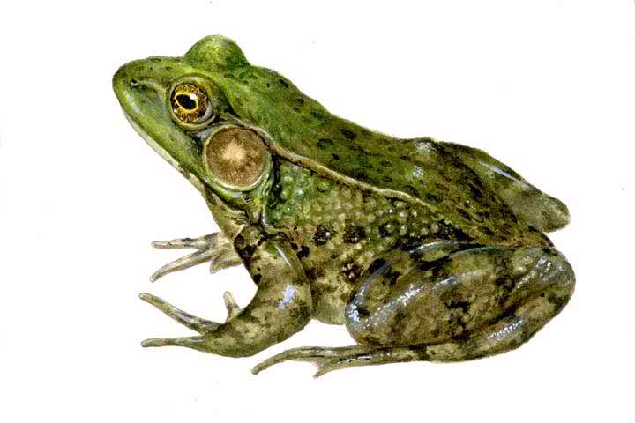
এটি কি?এটি কি খেয়ে বেঁচে থাকে?
ব্যাঙ

Slide 13
বলতে পারবে খাদ্য শৃঙ্খল কী?

Slide 14
এটাই হচ্ছে খাদ্য শৃঙ্খল

Slide 15
তোমাদের বইয়ের ৩ পৃষ্ঠা খুলে নিরবে পড়।

Slide 16
শিক্ষার্থীদের ২টি দলে ভাগ করে শ্রেনিকক্ষের বাইরের পরিবেশ পর্যবেক্ষন করে কয়েকটি খাদ্য শৃংখল সনাক্ত করতে বলব।

Slide 17
খাতায় লিখঃ
প্রশ্ন .১)খাদ্যের প্রধান উৎস কি?
প্রশ্ন.২ )খাদ্য শৃঙ্খল কাকে বলে?

Slide 18
বাড়ির কাজ
তোমার এলাকার পরিবেশ পর্যবেক্ষন করে খাদ্য শৃঙ্খলের একটি চিত্র এঁকে আনবে।

Slide 19
ধন্যবাদ

